Slide 1
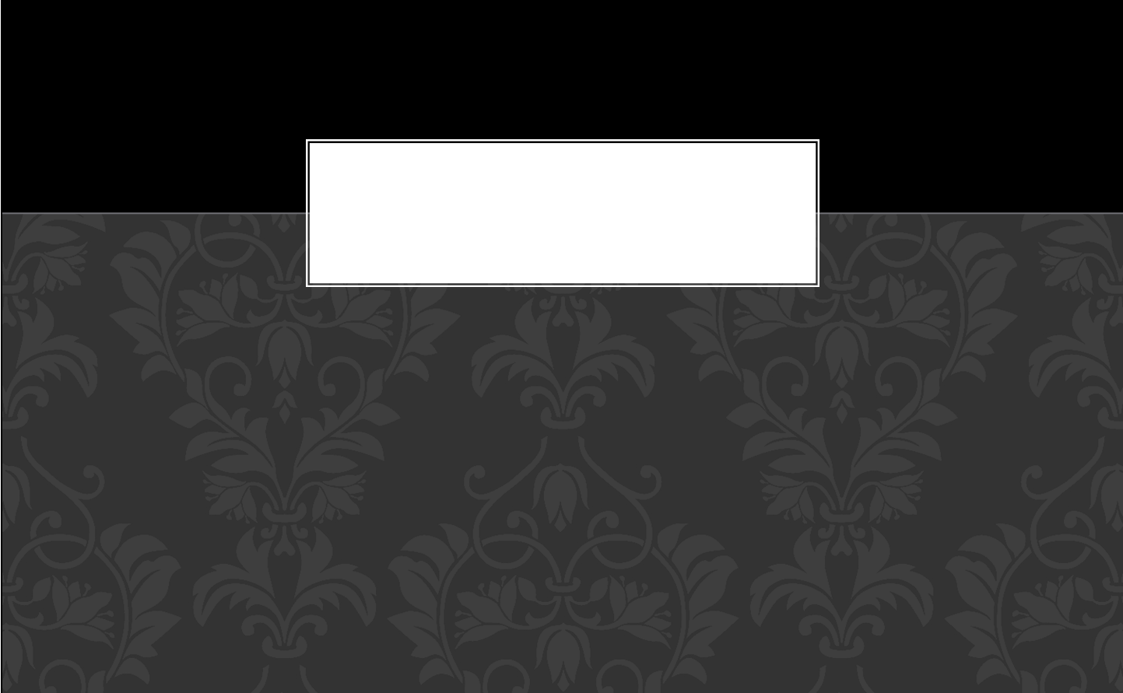
Okulografia
Agata Zasiadczyk
Alicja Dobrzykowska

Slide 2

Kategorie
Menu wyświetlane przez całość wybierania
Menu kontekstowe
Samogłoski
Spółgłoski
ą
Najczęściej używane zwroty

Slide 3
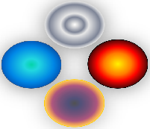
Menu wyświetlane przez całość wybierania
Zatrzymanie ekranu
Cofnięcie się (takie bezpośrednie, jeden ruch do tyłu, jak w Wordzie)
Włączenie pola obsługi gestami
Zapisane wypowiedzi
ą
Włączenie znaków specjalnych
Powrót do menu kontekstowego

Slide 4
ż
b
ź
t
x
s
f
w
n
p
z
ć
r
d
m
g
k
c
ą
j
ń
ł
h
l
Spółgłoski

Slide 5
ę
ą
y
u
ó
a
i
e
o
ą
Samogłoski

Slide 6
ciemniejsze kolory liter = statystycznie najczęściej wybierane litery
znaki specjalne pochodzące od liter są ich jaśniejszymi wersjami

Slide 7
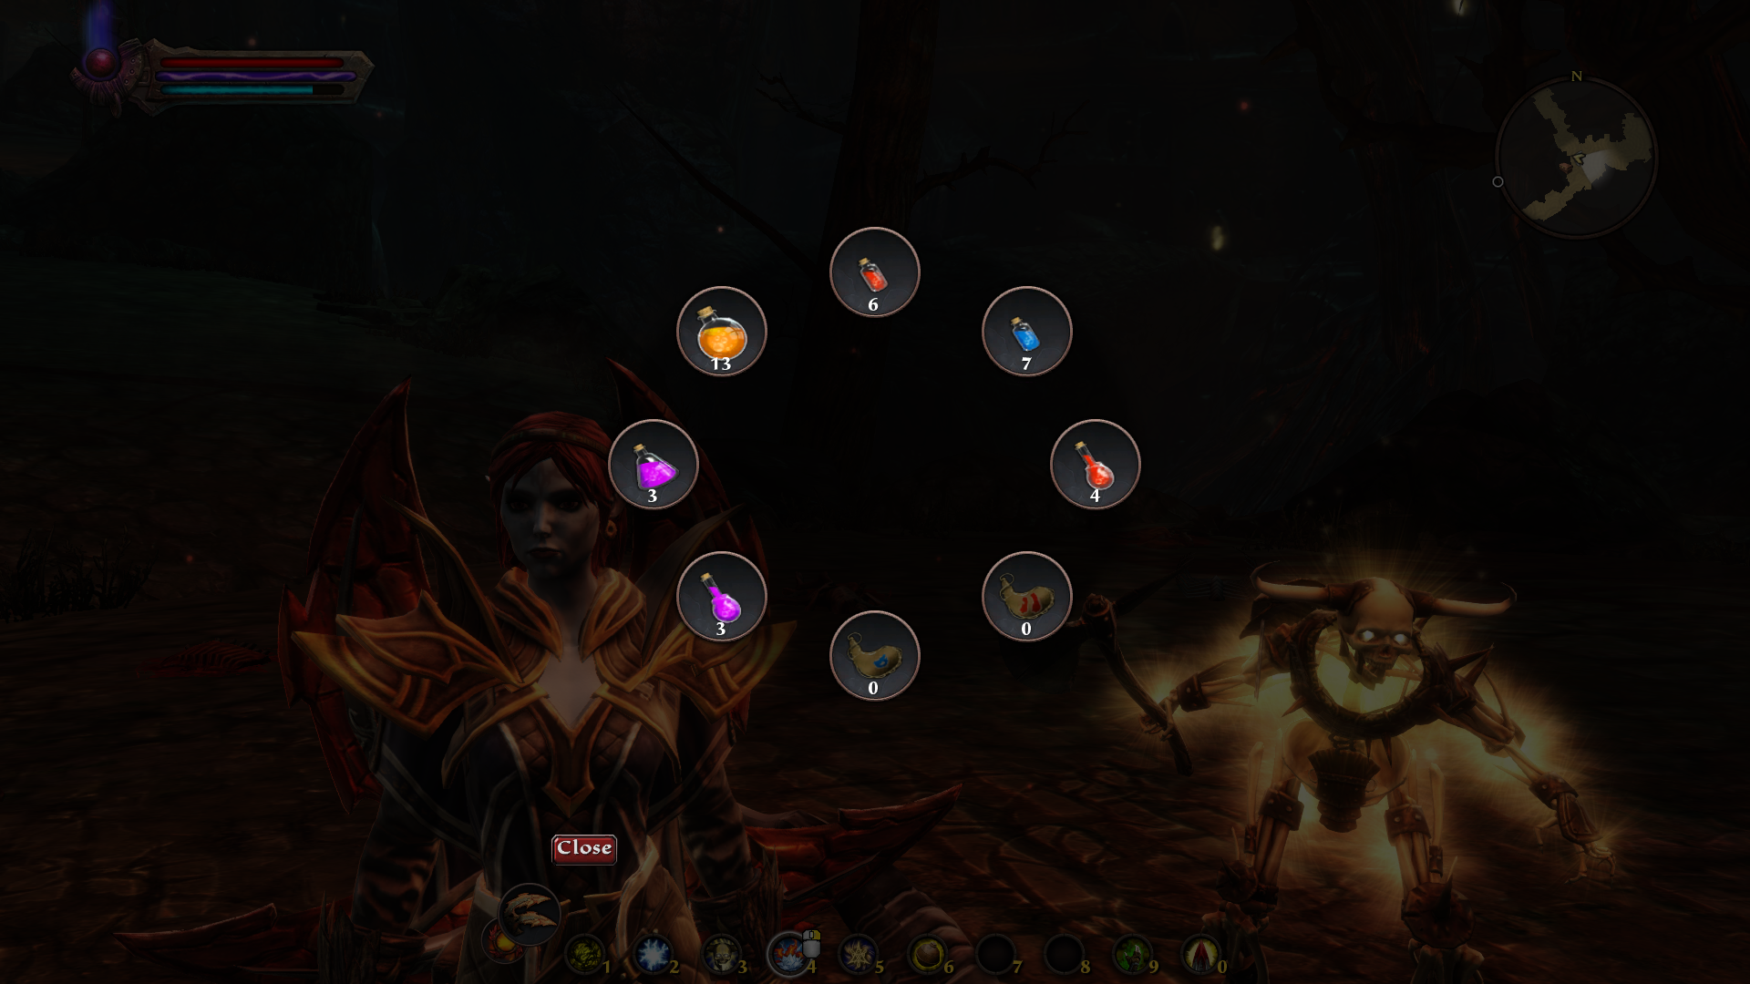

Slide 8
Najczęściej używane litery po danej literze: ułożenie zgodnie z ruchem wskazówek zegara;
inne
Proponowane wyrazy:
n
ę
s
,
a
ę
g
ę
z
ę
l
ę
d
ę
c
ą
ę
k
ę
m

Slide 9
„Inne” (wgląd do pozostałych liter) istotnie większe
inne
n
Proponowane wyrazy:
ę
,
a
an
a
ę
g
ę
z
ę
l
ę
d
ę
c
ą
ę
k
ę
m

Slide 10
Znaki interpunkcyjne
inne
n
Proponowane wyrazy:
ę
,
a
an
a
ę
g
ę
z
ę
l
ę
d
ę
c
ą
ę
k
ę
m

Slide 11
Spacja?
więcej
.
Proponowane wyrazy:
ę
_
a
an
,
ę
,
xD
ę
ę
:
ę
6
ę
?
ą
ą
ę
!!
ę
!
Spacja?
Liczby?

Slide 12
inne
Proponowane wyrazy:
n
ę
s
Anna
,
a
an
ę
g
ę
z
ę
l
ę
d
ę
c
ą
ę
k
ę
m
W każdej chwili można wrócić do bąbelka, kierując na niego wzrok
a
n

Slide 13
Proponowane wyrazy:
inne
n
Anna
,ę
,
an
an
ę
h
ę
a
k
ę
i
ę
l
ę
j
ą
ą
ę
c
ę
a
W każdej chwili można wrócić do bąbelka, kierując na niego wzrok
a
n
i
h
i
l
a
j
c
a

Slide 14
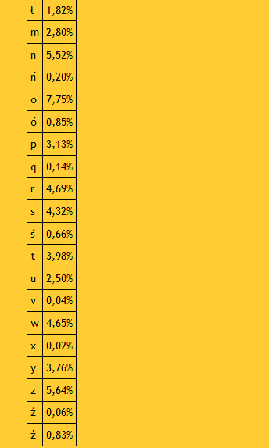
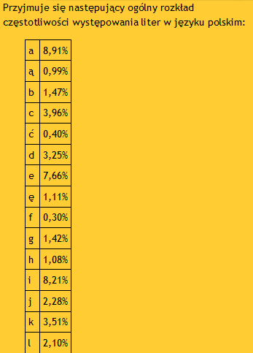

Slide 15
Po fiksacji, za pomocą której wybieramy daną literę, pokazuje nam się dalsze menu dotyczące stricte jej:
najczęściej używane po niej litery
podpowiedzi typowych połączeń liter dla danego języka (jeśli w jej przypadku występują)
Każdy język posiada pewne typowe dla niego częste połączenia liter. Dla języka polskiego charakterystyczne są dwuznaki ch, cz, dz, dź, dż, rz i sz.

Slide 16
Opcjonalnie:
Można dodać gesty do łatwiejszego operowania na polu tekstowym np.:
zamknięcie prawego oka = usunięcie ostatnio wprowadzonej litery,
zamknięcie lewego oka = powielenie ostatnio wprowadzonej litery,
zamknięcie obu = podpowiedź zwrotów z wpisywanym/ wpisanym wyrazem

Slide 17
Czy jest sens dawania liter ze znakami specjalnymi? (ą,ę,ć,ó,ł,ż,ź,ń)
Odejmuje nam to 8 liter z alfabetu, gdzie dobry słownik jest w stanie poprawić słowa bez „ogonków” na poprawne
Mamy oszczędność miejsca i czasu na uczenie się dodatkowych kolorów

Slide 18
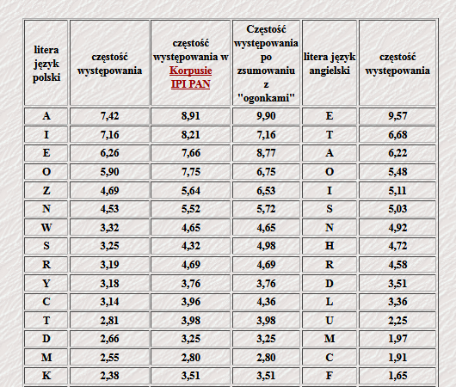
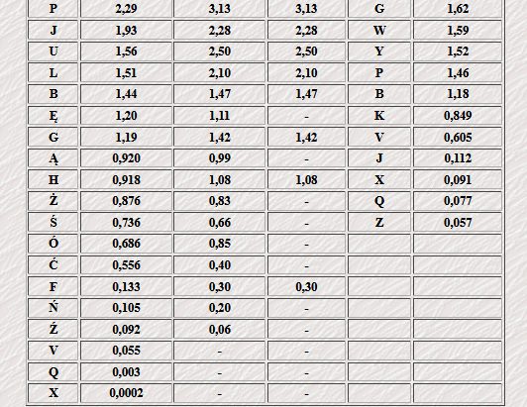

Slide 19
b
t
x
s
w
n
p
f
z
r
d
g
m
k
c
ą
ą
j
l
h
Spółgłoski

Slide 20
y
u
a
i
e
o
ą
Samogłoski

Slide 21
Proponowane wyrazy mogą sugerować czy chcemy użyć słów ze znakami specjalnym czy nie
inne
n
Proponowane wyrazy:
ę
s
,
a
ę
g
ę
z
ę
l
ę
d
ę
c
ą
ą
ę
k
ę
m

Slide 22
Zresztą, czy gdy ktoś musi używać tablic i
eye-trackera aby coś napisać, to naprawdę potrzebuję skupiać się na „ogonkach”?
Dlatego wydaje nam się że warto dodać opcje włączenia/wyłączenia

Slide 23
Pomysły dodane w trakcie
Usunięcie samogłosek i dodanie w samej niebieskiej kropki jako zaznaczenia, że tu ma być samogłoska (20% oszczędność)
W gestach - zamiana zamknięcia oczu na mrugnięcia (mrugnięcie L+P spacja)
Dodanie spacji domyślnie na bąbelku (a nie w znakach interpunkcyjnych)
Dodać ctrl + z
Zamiast słownika korzystać z statystycznego występowania liter po sobie w j.polskim

